Slide 1
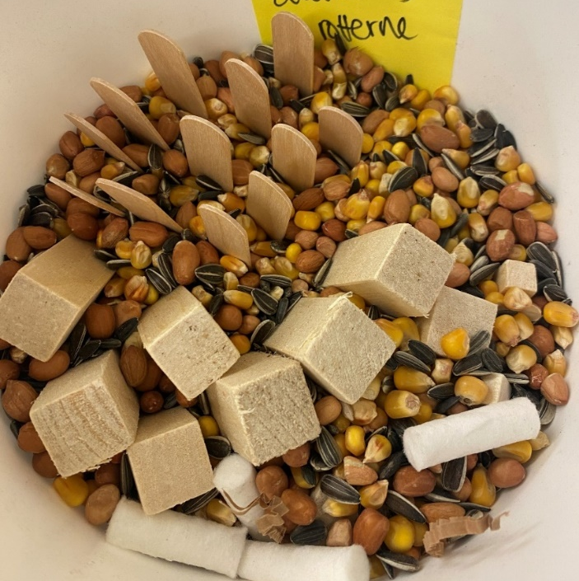
Duftaktivering til rotterne
Snacks bøtte med diverse berigelse:
Spatler
Cocoons
Hampereb
Gnaveklodser
Da rotter er nysgerrige og kræver en del forskellig stimuli, har jeg valgt at tilbyde dem duftaktivering hver uge. De får skiftet bur om mandagen så fra omkring onsdag, får de noget nyt berigelse som dufter af deres snacks. Snacks får de mandag og i weekenden, og duft aktiveringen er fx en gnaveklods, en cocoon (vatrundel), hampereb, happi mat (hemp mat), eller lign som har stået i en bøtte med deres snacks. Jeg har samme berigelser i en spand med hø og skifter imellem dem, så de får lidt forskellige dufte tilbudt.
DVO 4. juni 2024

Slide 2
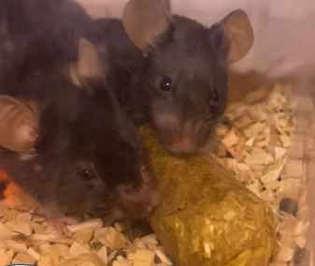
Hay Cobs høbriketter
Bruges til vores mus og rotter
Duftaktivering
Gnaveadfærd
Sund snack
Mindsker kedsomhed
Lille og passer til alle bure
Naturlig føde for gnavere
Leverandør: Scanbur (Hay cobs Ø15 mm 15 kg bag, Varenummer: 24-H0213-01)
Både vores mus og rotter får hø briketter ad libitum. Dette er for at stimulere deres gnave adfærd, duft stimuli, og fordi rotter og mus elsker grønt. Det er et snack supplement til deres i forvejen snacks som består af jordnødder, majs og solsikke kerner. Jeg synes at alt for få tænker over hvor meget grønt vi giver vores kæledyrs gnavere, men hvor lidt de faktisk får i forsøgs branchen. Det synes jeg at vi skal have fokus på, da det også mindsker stress og kedsomhed, og det er sundt og godt for deres fordøjelse. Jeg har ikke lavet forsøg på det, men kan blot se at det ofte mindsker jagt i burene ved specielt hanmus, når jeg lige har skiftet deres bure.
DVO 4. juni 2024

Slide 3
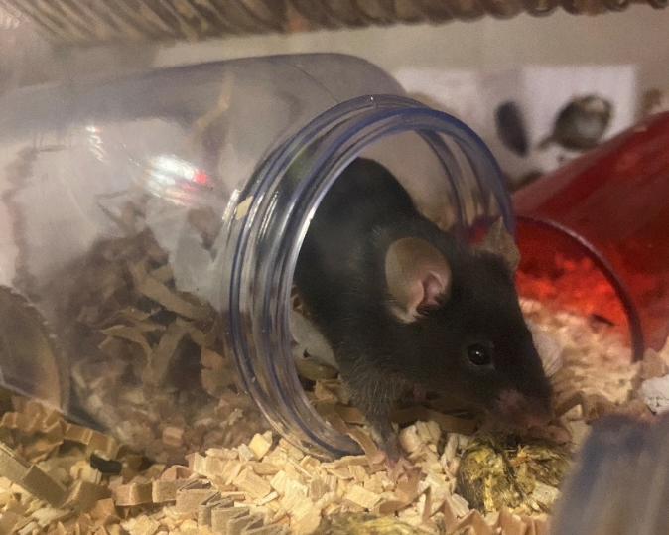
Formalin bøtte uden låg
Mindsker aggression hos hanmus
Bred indgang
Transparent og dermed overskuelig
Plastik – bliver let fedtet af urin og dufter dermed at dominante mus
Nemt at gemme sig
Leverandør: VWR (200ml varenummer: 216-1187, 300ml varenummer: 216-1200 eller 500ml varenummer: 216-1189)
Jeg har haft stor succes med denne bøtte hos hanmus der slås.
Jeg ved ikke hvordan det præcist fungerer men jeg har fundet ud af at det mindsker stress og slåskampe eller helt stopper det, ved brug af disse. Min teori er at det er et let og overskueligt gemmested som er transparent, hurtigt lugter af urin fordi plastikken tager godt imod lugt/fugt. Jeg oplever at den dominante mus ofte flytter ind og bruger tid må at overmale det med urin, for derefter at have sit territorium i fred og ro.
Jeg har også oplevet nogle gange hvor de underdanige mus flytter derind, og den dominante mus har resten af buret til at urinere på. Men jeg oplever 98% af tiden at slåskampene stopper, og at jeg ikke ser tegn på bidsår eller lign. hos dem. Der falder ligesom ro på flokken. Det er testet på CD1, B6 mus, og DBA hanmus.
DVO 4. juni 2024

